Slide 1
TO-DO
node完整欄位
前處理，把event log轉換成provenance graph，定義清楚edge哪個欄位來的
embedding比較
有沒有已經預訓練過的
業界的TTP標法
方法

Slide 2
Casino relation - Based on Auditd logs
"type=SYSCALL msg=audit(1715974431.706:37679): syscall=59 success=yes …,
Src Node | Relation | Dst Node
Process | Open File Create File Delete File | File
Process | Connect Send Receive | Network
Process | clone fork execute kill | Process
Notes:
Node對應到Record

Slide 3
Casino - Process->File
此syscall包含覆蓋檔案功能，所以可能有多個Relation
ID | Syscall | Relation
259 | mknodat | Create File
83 | mkdir | Create File
86 | link | Create File
88 | symlink | Create File
266 | symlinkat | Create File
82 | rename | Create File,Delete File
264 | renameat | Create File,Delete File
316 | renameat2 | Create File,Delete File
ID | Syscall | Relation
87 | unlink | Delete File
263 | unlinkat | Delete File
84 | rmdir | Delete File
257 | openat | Open File
90 | chmod | Open File
91 | fchmod | Open File
268 | fchmodat | Open File
92 | chown | Open File
Notes:
Move&Rename

Slide 4
Casino - Process->Network
Casino dataset audit.log 缺失的syscall 需要結合Network Flow去定義
ID | Syscall | Relation
41 | socket | Connect
42 | connect | Connect
44 | sendto | Send
ID (x64) | Syscall | Relation
45 | recvfrom | Receive
47 | recvmsg | Receive
46 | sendmsg | Send
43 | accept | Connect
288 | accept4 | Connect
49 | bind | Connect
50 | listen | Connect

Slide 5
Casino - Process->Process
由於Casino dataset只保留TTY event所以缺少的Syscall
ID | Syscall | Relation
59 | execve | execute
ID | Syscall | Relation
56 | clone | clone
57 | fork | fork
58 | vfork | fork
62 | kill | kill
231 | exit_group | kill

Slide 6
Casino - Process->Process
ID | Syscall | Relation
59 | execve | execute
56 | clone | clone
57 | fork | fork
58 | vfork | fork
62 | kill | kill
231 | exit_group | kill

Slide 8
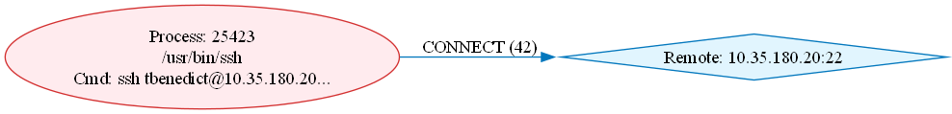
Provenance graph
紅色是src node 藍色是dest node
"type=SYSCALL msg=audit(1715983705.189:840792): arch=c000003e syscall=42 success=yes exit=0 a0=3 a1=563385841380 a2=10 a3=0 items=0 ppid=25366 pid=25423 tty=pts0 ses=65 comm=\"ssh\" exe=\"/usr/bin/ssh\" subj=unconfined key=\"network_connect_4\"\u001dARCH=x86_64 SYSCALL=connect ",
"type=SOCKADDR msg=audit(1715983705.189:840792): saddr=020000160A23B4140000000000000000\u001dSADDR={ saddr_fam=inet laddr=10.35.180.20 lport=22 }",
"type=PROCTITLE msg=audit(1715983705.189:840792): proctitle=737368007462656E65646963744031302E33352E3138302E3230"

Slide 9
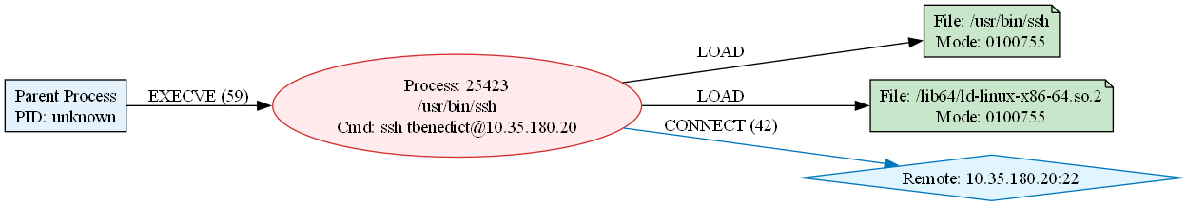
"840790": [ "type=SYSCALL msg=audit(1715983705.185:840790): syscall=59 success=yes exit=0 a0=55fb6ed164c0 a1=55fb6ece4030 a2=55fb6ed6dc00 a3=10 ppid=25366 pid=25423 exe=\"/usr/bin/ssh\" SYSCALL=execve", "type=PATH msg=audit(1715983705.185:840790): name=\"/usr/bin/ssh\" mode=0100755 nametype=NORMAL OUID=\"root\" OGID=\"root\"", "type=PATH msg=audit(1715983705.185:840790): name=\"/usr/bin/ssh\" mode=0100755 nametype=NORMAL OUID=\"root\" OGID=\"root\"", "type=PATH msg=audit(1715983705.185:840790): name=\"/lib64/ld-linux-x86-64.so.2\" mode=0100755 nametype=NORMAL OUID=\"root\" OGID=\"root\"", "type=PROCTITLE msg=audit(1715983705.185:840790): proctitle=737368007462656E65646963744031302E33352E3138302E3230" ],

Slide 10
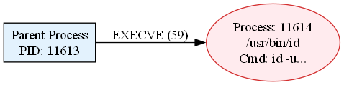
Provenance graph
如果PATH內容只是執行指令本身的記憶體行為，就把node透過ppid往前畫
"type=SYSCALL msg=audit(1715974431.706:37679): arch=c000003e syscall=59 success=yes exit=0 a0=5608445845b0 a1=5608445850f0 a2=560844581e00 a3=8 items=3 ppid=11613 pid=11614 comm=\"id\" exe=\"/usr/bin/id\" ,
"type=EXECVE msg=audit(1715974431.706:37679): argc=2 a0=\"id\" a1=\"-u\"",
"type=PATH msg=audit(1715974431.706:37679): item=0 name=\"/usr/bin/id\"",
"type=PATH msg=audit(1715974431.706:37679): item=1 name=\"/usr/bin/id\",
"type=PATH msg=audit(1715974431.706:37679): item=2 name=\"/lib64/ld-linux-x86-64.so.2\",
"type=PROCTITLE msg=audit(1715974431.706:37679): proctitle=6964002D75"

Slide 11
embedding模型 比較
模型名稱 | 核心架構 | 預訓練資料
CyBERT | BERT | Krebs on Security, CVE, APT reports
CodeBERT | RoBERTa | GitHub Code (Python, Java, etc.)
LogBERT(沒有給PTM) | Transformer | HDFS, BGL, Hadoop Logs
Log2Vec(沒有給PTM) | Word2vec | CERT, LANL
Cmdcaliper | GTE | CmdDataset(用不同LLM生成的windows指令)
Notes:
Word2vec:給定一個中心詞，去預測它周圍的上下文。
CyBERT:
Krebs on Security：包含 500 篇網路安全新聞文章與技術報告 。
CVE 記錄：包含來自 MITRE 和國家漏洞資料庫（NVD）的 16,000 份通用漏洞披露記錄（2019-2020 年） 。
APT 報告：來自 APTNotes 儲存庫的 500 份關於高級持續性威脅組織的技術報告 。
社交媒體與論壇：如來自 Twitter 的開源威脅情報數據 。
Log2Vec:
十條建立圖的規則有以下三個方向 時序關係 (Sequential)： 同一天內的日誌按時間順序連接 。
邏輯關係 (Logical)： 跨天數的操作，如果行為模式相似（例如每天處理的文件數量差不多），就連起來 。
物件互動 (Interaction)： 涉及相同的主機、文件或網站的日誌會連接起來（例如都在存取同一個惡意網域） 。
圖建構與隨機遊走後生成的「路徑序列」（Path sequences），這些序列被視為自然語言中的句子輸入到 Word2vec 模型中進行訓練 。
Cmdcaliper:GTE可以視為是強一點的BERT

Slide 12
以隊伍為單位做切分
Casino 切分狀況
TTP ID | 攻擊手法名稱 (Technique Name) | Train 數量 | Test 數量 | 測試佔比 (%)
T1560 | Archive Collected Data | 9 | 1 | 10.0%
T1069 | Permission Groups Discovery | 168 | 13 | 7.2%
T1007 | System Service Discovery | 61 | 4 | 6.1%
T1098 | Account Manipulation | 19 | 1 | 5.0%
T1049 | System Network Connections Discovery | 178 | 9 | 4.8%
T1548 | Abuse Elevation Control Mechanism | 203 | 10 | 4.7%
T1057 | Process Discovery | 355 | 17 | 4.6%
T1068 | Exploitation for Privilege Escalation | 153 | 6 | 3.8%
T1078 | Valid Accounts | 107 | 4 | 3.6%
T1518 | Software Discovery | 293 | 11 | 3.6%
T1033 | System Owner/User Discovery | 1022 | 35 | 3.3%
T1570 | Lateral Tool Transfer | 62 | 2 | 3.1%
T1105 | Ingress Tool Transfer | 255 | 7 | 2.7%
T1082 | System Information Discovery | 262 | 7 | 2.6%
T1083 | File and Directory Discovery | 1206 | 32 | 2.6%
T1595 | Active Scanning | 672 | 18 | 2.6%
T1046 | Network Service Discovery | 1015 | 25 | 2.4%
T1021 | Remote Services | 705 | 13 | 1.8%
T1005 | Data from Local System | 54 | 1 | 1.8%
T1018 | Remote System Discovery | 220 | 4 | 1.8%
T1070 | Indicator Removal | 58 | 1 | 1.7%
T1654 | Log Enumeration | 61 | 1 | 1.6%
T1222 | File & Directory Permissions Modification | 107 | 1 | 0.9%
T1016 | System Network Configuration Discovery | 125 | 1 | 0.8%
T1114 | Email Collection | 388 | 3 | 0.8%

Slide 13
Casino 切分時只保留在Training set的TTPs
TTP ID 與 名稱 | TTP ID 與 名稱 | TTP ID 與 名稱
T1003: OS Credential Dumping | T1006: Direct Volume Access | T1011: Exfiltration Over Network Medium
T1040: Network Sniffing | T1041: Exfiltration Over C2 Channel | T1053: Scheduled Task/Job
T1059: Command and Scripting Interpreter | T1074: Data Staged | T1087: Account Discovery
T1102: Web Service | T1110: Brute Force | T1120: Peripheral Device Discovery
T1124: System Time Discovery | T1125: Video Capture | T1132: Data Encoding
T1133: External Remote Services | T1136: Create Account | T1210: Exploitation of Remote Services
T1213: Data from Information Repositories | T1219: Remote Access Software | T1221: Template Injection
T1485: Data Destruction | T1526: Cloud Service Discovery | T1550: Use Alternate Auth Material
T1552: Unsecured Credentials | T1555: Credentials from Password Stores | T1556: Modify Authentication Process
T1562: Impair Defenses | T1565: Data Manipulation | T1567: Exfiltration Over Web Service
T1569: System Services | T1572: Protocol Tunneling | T1580: Cloud Infrastructure Discovery
T1587: Develop Capabilities | T1590: Gather Victim Network Info | T1592: Gather Victim Host Info
T1602: Data from Config Repository | T1608: Stage Capabilities | T1611: Escape to Host
T1613: Container and Resource Discovery | T1649: Steal or Forge Auth Certificates

Slide 14
系統流程圖
100+768
把Audit log送進Log2vec&Cmdcaliper產生embedding
把embedding送進MoE系統
Audit log
embedding
Gating Network
Expert 1
這部分是SFM輸出前做的處理，不確定在MoE的架構上適不適用
Expert 2
Top-1
Soft
Expert 3
用CRF修正預測出的攻擊路徑
Predicted TTP Sequence
CRF Sequence Decoder
weighted Expert
用CrossEntropyLoss決定哪個expert最好
採用最終expert
Notes:
Log2vec 維度size100是表現比較好的時候 100+768
nn.CrossEntropyLoss()
State：每個序列的平均 embedding (pooled = x.mean(dim=1)) → 表示這個事件序列的全局信息。
Action：從 policy network output 的概率分布中 sampling，選擇哪個 Expert 處理整個序列。
Reward：CRF 的負 NLL，代表選的 Expert 對序列的 label 預測正確程度。
Policy 更新：使用 REINFORCE 搭配 reward 計算 policy_loss，和 CRF 的 NLL 搭配訓練。
目標：讓 gating policy 學會「面對不同序列，選對 Expert 以提升 NLL 表現」。 CRF 負責接收 Expert 算出的 emissions，利用它內部學到的轉移規則，透過 decode 函數，幫你把可能不連貫的預測修正成一條合理的攻擊路徑。 這裡它使用了 維特比演算法 (Viterbi Algorithm)。
它不會貪心地選每一個時間點最高的 Expert 分數，而是會考慮整條 Event Sequence，找出總分最高的那一條路徑。
這確保了你輸出的攻擊階段序列是連貫的。 Action (A)
選擇哪一位專家 (0, 1, 2)
• 程式碼： actions = m.sample()
• 定義： 從 Temporal, Semantic, Stealth 三個專家模型中，硬性選擇一個 (Discrete Choice) 來處理當前的 Event Sequence。
State (S)
三位專家的「預估失誤率」(NLL Loss)
• 程式碼： state = torch.stack(nll_per_expert, dim=1)
• 定義： 一個維度為 [Batch, 3] 的向量。例如 [2.5, 0.1, 5.0]，代表專家 1 做錯的 Loss 是 2.5，專家 2 是 0.1。Agent 根據這個「信賴度評估」來做決定。
Reward (R)
相對優勢 (Baseline - Selected)
• 程式碼： reward = (uniform_nll - nll_total).detach()
• 定義： 計算「平均專家的 Loss」減去「你選中專家的 Loss」。
• 正分： 你選的專家比平均水準好。
• 負分： 你選的專家比平均水準差。

Slide 15
系統流程圖
100+768
把Audit log送進Log2vec&Cmdcaliper產生embedding
把embedding送進MoE系統
Audit log
embedding
Gating Network
Expert 1
Top-1
Expert 2
Soft
Expert 3
Predicted TTP
weighted Expert
用CrossEntropyLoss決定哪個expert最好
採用最終expert
Notes:
Log2vec 維度size100是表現比較好的時候 100+768
nn.CrossEntropyLoss()
State：每個序列的平均 embedding (pooled = x.mean(dim=1)) → 表示這個事件序列的全局信息。
Action：從 policy network output 的概率分布中 sampling，選擇哪個 Expert 處理整個序列。
Reward：CRF 的負 NLL，代表選的 Expert 對序列的 label 預測正確程度。
Policy 更新：使用 REINFORCE 搭配 reward 計算 policy_loss，和 CRF 的 NLL 搭配訓練。
目標：讓 gating policy 學會「面對不同序列，選對 Expert 以提升 NLL 表現」。 CRF 負責接收 Expert 算出的 emissions，利用它內部學到的轉移規則，透過 decode 函數，幫你把可能不連貫的預測修正成一條合理的攻擊路徑。 這裡它使用了 維特比演算法 (Viterbi Algorithm)。
它不會貪心地選每一個時間點最高的 Expert 分數，而是會考慮整條 Event Sequence，找出總分最高的那一條路徑。
這確保了你輸出的攻擊階段序列是連貫的。 Action (A)
選擇哪一位專家 (0, 1, 2)
• 程式碼： actions = m.sample()
• 定義： 從 Temporal, Semantic, Stealth 三個專家模型中，硬性選擇一個 (Discrete Choice) 來處理當前的 Event Sequence。
State (S)
三位專家的「預估失誤率」(NLL Loss)
• 程式碼： state = torch.stack(nll_per_expert, dim=1)
• 定義： 一個維度為 [Batch, 3] 的向量。例如 [2.5, 0.1, 5.0]，代表專家 1 做錯的 Loss 是 2.5，專家 2 是 0.1。Agent 根據這個「信賴度評估」來做決定。
Reward (R)
相對優勢 (Baseline - Selected)
• 程式碼： reward = (uniform_nll - nll_total).detach()
• 定義： 計算「平均專家的 Loss」減去「你選中專家的 Loss」。
• 正分： 你選的專家比平均水準好。
• 負分： 你選的專家比平均水準差。

Slide 16






系統流程圖
Gating Network
Embedding
Audit log
Provenance Graph
Embedding
Expert 1
Expert 2
weight
Gating Network
Expert 1
Expert 3
Expert 2
Mixture of Expert Module
weight
TTP Prediction
Expert 3
Train
Inference
Mixture of Expert Module

Slide 17
MoE架構
Expert name | Model Structure | Skill | Reason
Sequence Time Expert | BiGRU | 針對具有時間序列的TTP | 可以捕捉行為的時間依賴，例如 Process → Registry → Network
Separate Time Expert | TransformerEncoder | 針對沒有時間序列關係的TTP | 可以全局注意事件間的關係，即使事件分散在不同時間點
Single Event Expert | Linear AE + RAG | 針對只有少數event的TTP | 將事件映射到低維潛在空間，

Slide 18
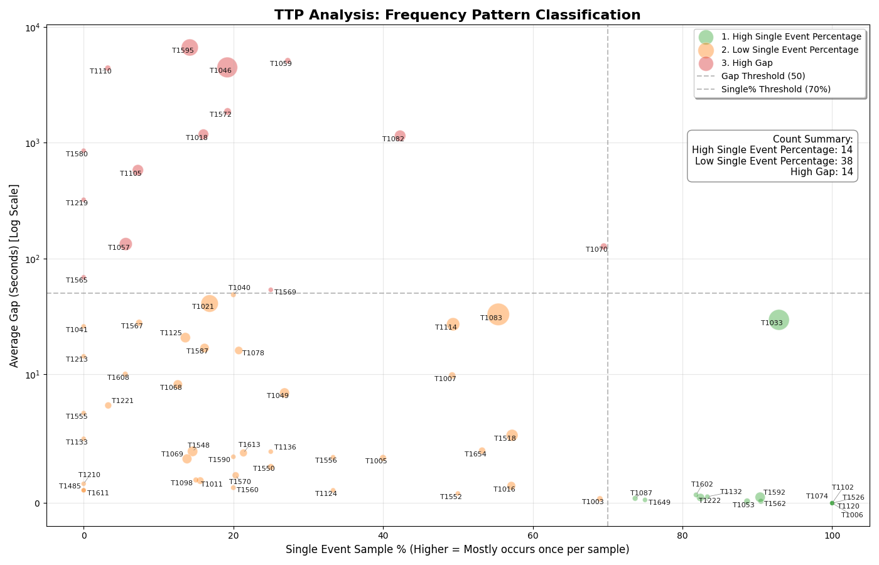
Casino TTP 類型
x軸代表此TTP的sample 中 single event的含量
y軸代表此TTP的sample 中 event的時間跨度大小
BiGRU + Linear
Linear AE + RAG
TransformerEncoder + Linear

Slide 19
Expert1: BiGRU
Emebedding(1,868)
Linear(868, 512) + LayerNorm
or PCA降維
(input: 512, hidden: 256, num_layers: 2, batch_first=True, dropout=0.2)
BiGRU Layer
Linear(512, num_classes)
Casino: num_classes = 66+1
Notes:
512比較好不然會很久
隱藏層 256 經雙向後會回到 512。
Linear + LayerNorm (input: 512, hidden: 256, num_layers: 2, batch_first=True, dropout=0.2)
Linear

Slide 20
Expert2: Transformer
Emebedding(1,868)
Positional Encoding
+
Linear(868, 512)
x 4 Layers
Multi-Head Attention(8-head) (B, L, 512)
Add & Norm
Feed Forward (B, L, 512)
Add & Norm
Global Avg Pooling (B, 512)
Classification Head(num_classes)
Notes:
用Multi-head去關注不同面向的特徵 Positional Encoding + Linear(868, 512)
{Multi-Head Attention(8-head) (B, L, 512) + Add & Norm
Feed Forward (B, L, 512) + Add & Norm}*4 layers Global Avg Pooling (B, 512)
Classification Head(num_classes)

Slide 21
Expert3: Autoencoder
Emebedding(1,868)
Linear(868, 256) + ReLU
Encoder Layer
Linear(256, 64) + ReLU
Linear(64, 256) + ReLU
Decoder Layer
Linear(256, 868) + Sigmoid/Tanh
Linear(64, num_classes)。
Notes:
利用重建誤差找出異常

Slide 22
Casino - elastic rules 標記方法
Rule
…
query = '''
event.category:process and host.os.type:"linux" and event.type:"start" and
event.action:("exec" or "exec_event" or "executed" or "process_started" or "start") and
process.name:("xclip" or "xsel" or "wl-clipboard" or "clipman" or "copyq") and
not process.parent.name:("bwrap" or "micro")
'''
…
process.name
xclip, xsel, wl-clipboard...
這些是可以讀取/修改剪貼簿的工具
event.type
start / exec
只要這些工具被執行就抓
not parent.name
micro, bwrap
是這兩個合法軟體就沒關係
Notes:
process.name
xclip, xsel, wl-clipboard...
這些是可以讀取/修改剪貼簿的工具
event.type
start / exec
只要這些工具被執行就抓
not parent.name
micro, bwrap
除非是這兩個合法軟體叫起來的，否則報警

Slide 23
elastic rule 標記 casino dataset
Count單位是sample
rule數量有linux(320)+network(29)
TTP_ID | Count
T1543 | 23,434,595
T1563 | 23,303,769
T1021 | 23,303,769
T1059 | 22,302,746
T1572 | 18,953,528
T1574 | 18,793,287
T1546 | 18,391,830
T1505 | 18,297,923
T1190 | 17,991,703
T1564 | 16,558,294
T1556 | 14,200,033
TTP_ID | Count
T1068 | 12,481,468
T1548 | 12,265,466
T1098 | 11,591,737
T1218 | 10,969,929
T1222 | 10,449,288
T1053 | 9,819,530
T1496 | 8,443,249
T1552 | 8,200,052
T1071 | 7,823,401
T1613 | 5,567,815
T1580 | 5,266,491
TTP_ID | Count
T1048 | 5,152,671
T1082 | 4,302,317
T1046 | 3,783,342
T1595 | 3,780,274
T1105 | 3,780,274
T1518 | 2,015,107
T1014 | 1,490,328
T1083 | 1,351,494
T1136 | 1,335,323
T1003 | 1,112,809
T1611 | 1,098,024
TTP_ID | Count
T1212 | 1,094,950
T1562 | 1,019,428
T1547 | 910,150
T1113 | 849,560
T1125 | 849,560
T1070 | 794,411
T1057 | 767,894
T1560 | 613,050
T1036 | 609,331
T1041 | 608,766
T1090 | 608,681
TTP_ID | Count
T1489 | 56,024
T1033 | 51,410
T1055 | 40,290
T1485 | 18,554
T1550 | 5,023
T1602 | 1,237
T1123 | 1,161
T1601 | 820
T1102 | 725
T1570 | 524
T1203 | 367
T1115 | 8
TTP_ID | Count
T1078 | 438,399
T1210 | 432,361
T1528 | 303,589
T1486 | 212,886
T1195 | 185,737
T1027 | 174,353
T1140 | 174,353
T1204 | 134,078
T1559 | 132,039
T1542 | 71,060
Notes:
T1543:Create or Modify System Process T1563:Remote Service Session Hijacking

Slide 24
elastic rule 標記 casino dataset
T1543:Create or Modify System Process - systemd T1563:Remote Service Session Hijacking - sshd
Count單位是sample
rule數量有linux(320)+network(29)
TTP_ID | Count
T1543 | 23,434,595
T1563 | 23,303,769
T1021 | 23,303,769
T1059 | 22,302,746
T1572 | 18,953,528
T1574 | 18,793,287
T1546 | 18,391,830
T1505 | 18,297,923
T1190 | 17,991,703
T1564 | 16,558,294
T1556 | 14,200,033
TTP_ID | Count
T1068 | 12,481,468
T1548 | 12,265,466
T1098 | 11,591,737
T1218 | 10,969,929
T1222 | 10,449,288
T1053 | 9,819,530
T1496 | 8,443,249
T1552 | 8,200,052
T1071 | 7,823,401
T1613 | 5,567,815
T1580 | 5,266,491
TTP_ID | Count
T1048 | 5,152,671
T1082 | 4,302,317
T1046 | 3,783,342
T1595 | 3,780,274
T1105 | 3,780,274
T1518 | 2,015,107
T1014 | 1,490,328
T1083 | 1,351,494
T1136 | 1,335,323
T1003 | 1,112,809
T1611 | 1,098,024
TTP_ID | Count
T1212 | 1,094,950
T1562 | 1,019,428
T1547 | 910,150
T1113 | 849,560
T1125 | 849,560
T1070 | 794,411
T1057 | 767,894
T1560 | 613,050
T1036 | 609,331
T1041 | 608,766
T1090 | 608,681
TTP_ID | Count
T1489 | 56,024
T1033 | 51,410
T1055 | 40,290
T1485 | 18,554
T1550 | 5,023
T1602 | 1,237
T1123 | 1,161
T1601 | 820
T1102 | 725
T1570 | 524
T1203 | 367
T1115 | 8
TTP_ID | Count
T1078 | 438,399
T1210 | 432,361
T1528 | 303,589
T1486 | 212,886
T1195 | 185,737
T1027 | 174,353
T1140 | 174,353
T1204 | 134,078
T1559 | 132,039
T1542 | 71,060
Notes:
T1543:Create or Modify System Process - systemd T1563:Remote Service Session Hijacking - sshd

Slide 25
elastic rule 標記
T1203:Exploitation for Client Execution
T1115:Clipboard Data - clip.exe …
TTP_ID | Count
T1489 | 56,024
T1033 | 51,410
T1055 | 40,290
T1485 | 18,554
T1550 | 5,023
T1602 | 1,237
T1123 | 1,161
T1601 | 820
T1102 | 725
T1570 | 524
T1203 | 367
T1115 | 8
TTP_ID | Count
T1078 | 438,399
T1210 | 432,361
T1528 | 303,589
T1486 | 212,886
T1195 | 185,737
T1027 | 174,353
T1140 | 174,353
T1204 | 134,078
T1559 | 132,039
T1542 | 71,060
Notes:
T1203:Exploitation for Client Execution - winword.exe 或 excel.exe 啟動了 cmd.exe、powershell.exe、wscript.exe 或 calc.exe。 T1115:Clipboard Data

Slide 26
Casino - elastic rules 標記方法
process.args
包含 client 且匹配 R*, *:*, 或 *socks*
抓取反向轉發、連接埠映射或 SOCKS 代理的參數特徵。
process.args_count >= 4
排除簡單指令，鎖定包含 IP、Port 等詳細設定的複雜攻擊指令。
process.parent.name
bash, sh, zsh... (各種 Shell)
確認指令是從終端機介面直接執行的（人為或腳本觸發）。
destination.ip not 127.0.0.1 且 not ::1
排除連向自己的連線
not process.name
白名單
Rule
…
query = '''
sequence by host.id, process.entity_id with maxspan=3s
[process where host.os.type == "linux" and event.type == "start" and event.action == "exec" and
process.args == "client" and process.args : ("R*", "*:*", "*socks*") and process.args_count >= 4 and
process.parent.name in ("bash", "dash", "ash", "sh", "tcsh", "csh", "zsh", "ksh", "fish") and
not process.name in ("velociraptor", "nbemmcmd", "redis-cli", "ipa")]
[network where host.os.type == "linux" and event.action == "connection_attempted" and event.type == "start" and
destination.ip != null and destination.ip != "127.0.0.1" and destination.ip != "::1" and
not process.name : ( "python*", "php*", "perl", "ruby", "lua*", "openssl", "nc", "netcat", "ncat", "telnet", "awk", "java", "telnet", "ftp", "socat", "curl", "wget", "dpkg", "docker", "dockerd", yum", "apt", "rpm", "dnf", "ssh", "sshd", "kubectl*", "clickhouse"
)] '''
…
目的是尋找 frp、Chisel、nps 之類的後門連線工具

Slide 27
其他作品處理log的方式
Slot:沒有刪減 NoDoze: Process只留PATH、Cmdline和gid(判斷是否提權)。 File移除了 inode 和 timestamp Socket根據連線方向刪除內部地址的資訊 對外連接移除Source IP和port 。 對內連線移除Destination IP和port 。
Kairos:
Process 只留 Image pathname。 File 只留 File pathname。 Socket 只留 SrcIP,Dst IP,port 。
FLASH:
Process：只提取 Process Name和 Command Line Arguments 。 File ：只提取Path 。 Socket ：只提取 IP Address和 Port。 Module ：只提取 Module Name 。
Shade watcher:
Process：pid, ppid , exe(path), args
File：name, path, version
Socket：ip,port
Notes:
Module就是auditd裡面LOAD的node

Slide 28
其他文獻的比較
文獻名稱 | Input Log 處理簡述 | Dataset | Embedding 格式
LogBERT | 有刪減。移除動態參數（如 IP、數值）。 | HDFS, BGL (Linux) | Bert - 768
AirTag | 有刪減。移除日誌雜訊，保留並強化 Textual Semantic，轉為自然語言描述。 | ATLAS ,DEPIMPACT ,自己的dataset(Linux) | Bert - 768
Slot | 有篩選。基於 Provenance Graph，過濾與攻擊無關的Edges。 | DARPA TC E3 (Linux/FreeBSD) | Word2Vec - 128
FLASH | 有篩選。只留特定欄位 | DARPA OpTC, E3, StreamSpot, Unicorn | Word2Vec - 128
ATLAS | 有篩選。僅保留與Kill Chain相關的Syscalls。 | DARPA TC | word-representations embedding - 128-256
ShadeWatcher | 有刪減。只留特定欄位 | DARPA TC E3 & E5 (Linux) | TransR 64-128
Kairos | 有篩選。只留特定欄位 | DARPA TC, THEIA (Linux) | Hierarchical Feature Hashing - 128
DeepLog | 有刪減。僅提取 Event ID（模板索引），忽略所有參數內容。 | HDFS (Linux) OpenStack | One-Hot Encoding
Notes:
年分
Atlas用的Darpa好像不是E3和E5，是一個已失效的連結。並且他說: the data released by DARPA’s Transparent Computing
program do not include audit logs generated during
evaluation engagements
TransR: 用h和t去用所有與r相關的M去看他們的距離近不近
Unicorn是用WL演算法算hash THREATRACE:GraphSage
FLASH:Word2vec 請你準備表格比較input有哪些資訊，包含input(OS)、embedding的格式、開源的網址。
近期應該是考慮AirTag之後的相關研究
自動標TTP:業界標TTP的工具

